Slide 1
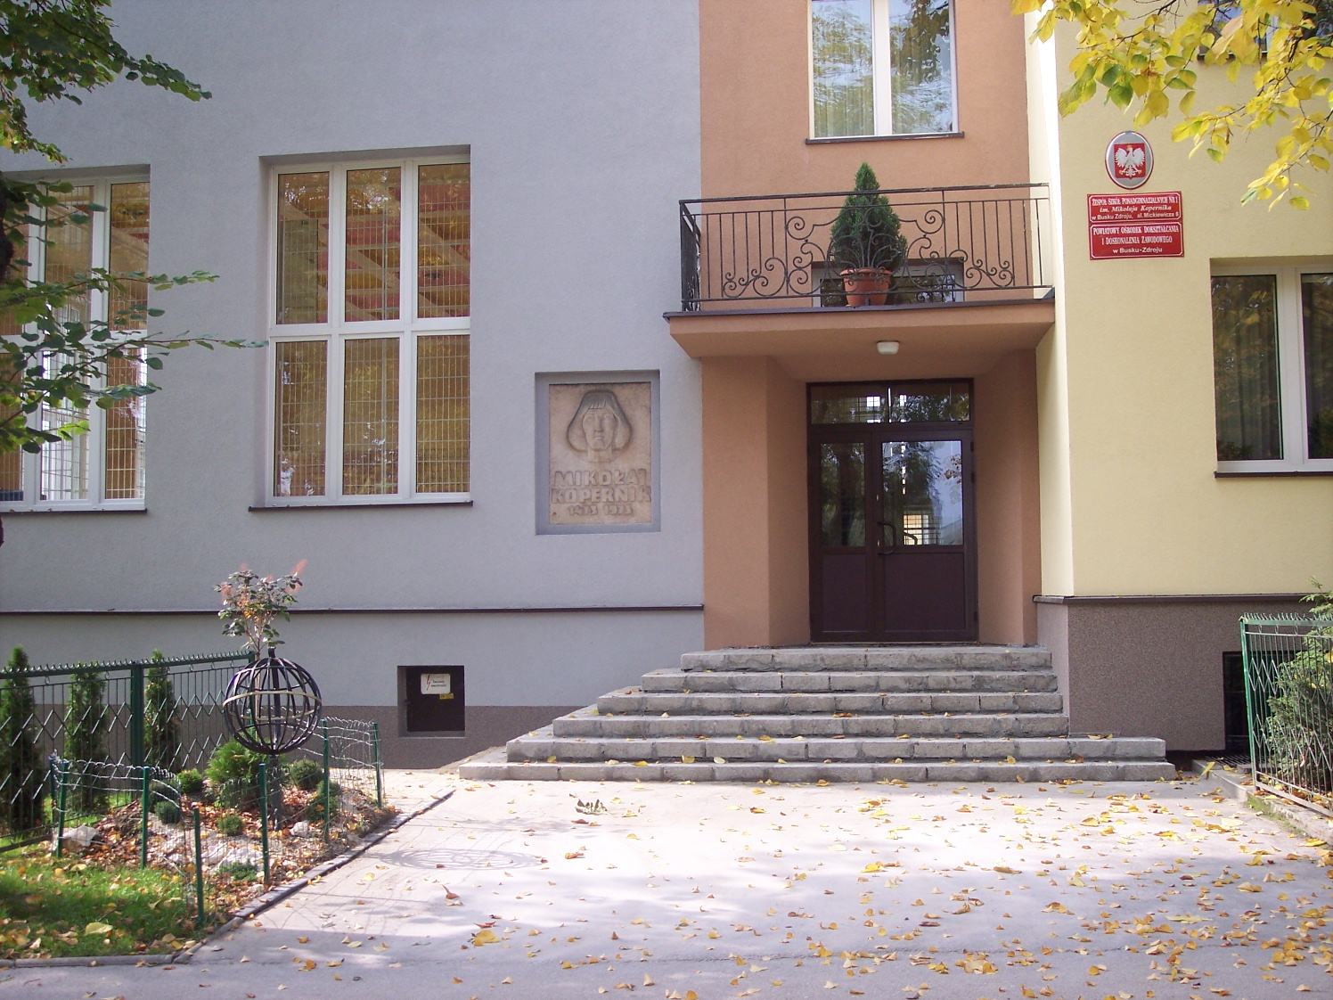
ZESPÓŁ SZKÓŁ
PONADPODSTAWOWYCH IM. MIKOŁAJA KOPERNIKA W BUSKU-ZDROJU

Slide 2
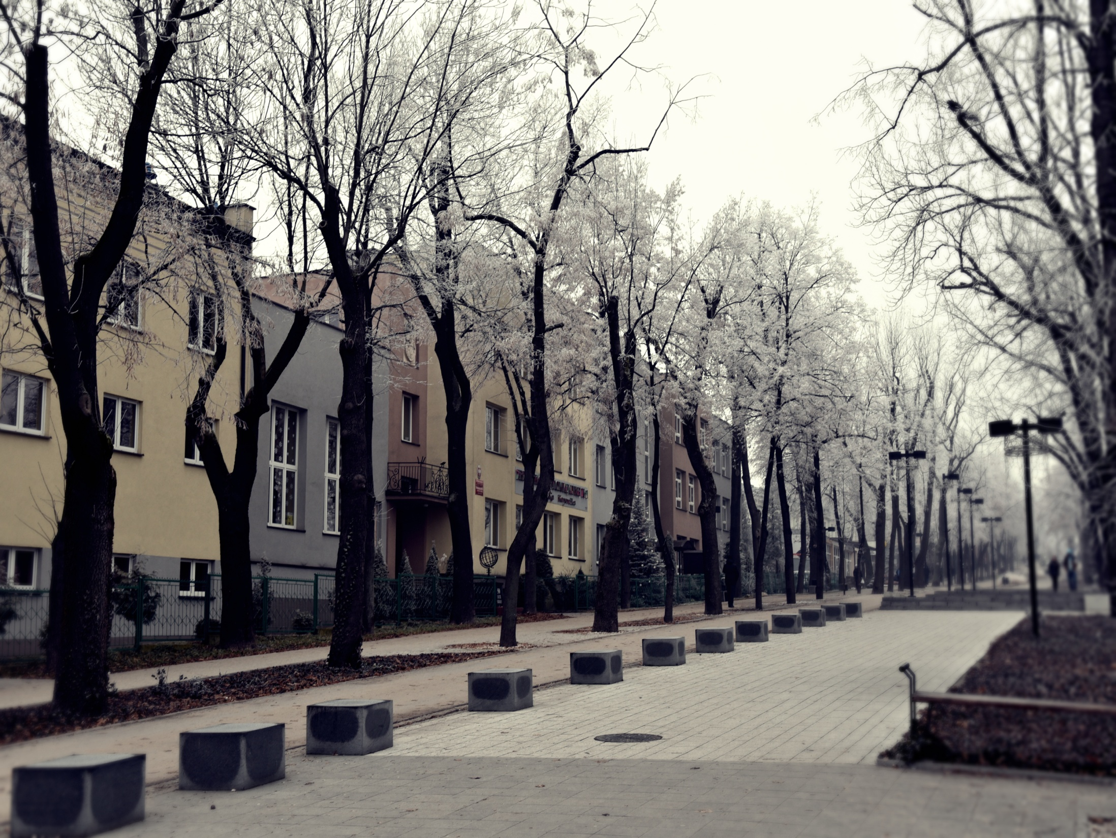
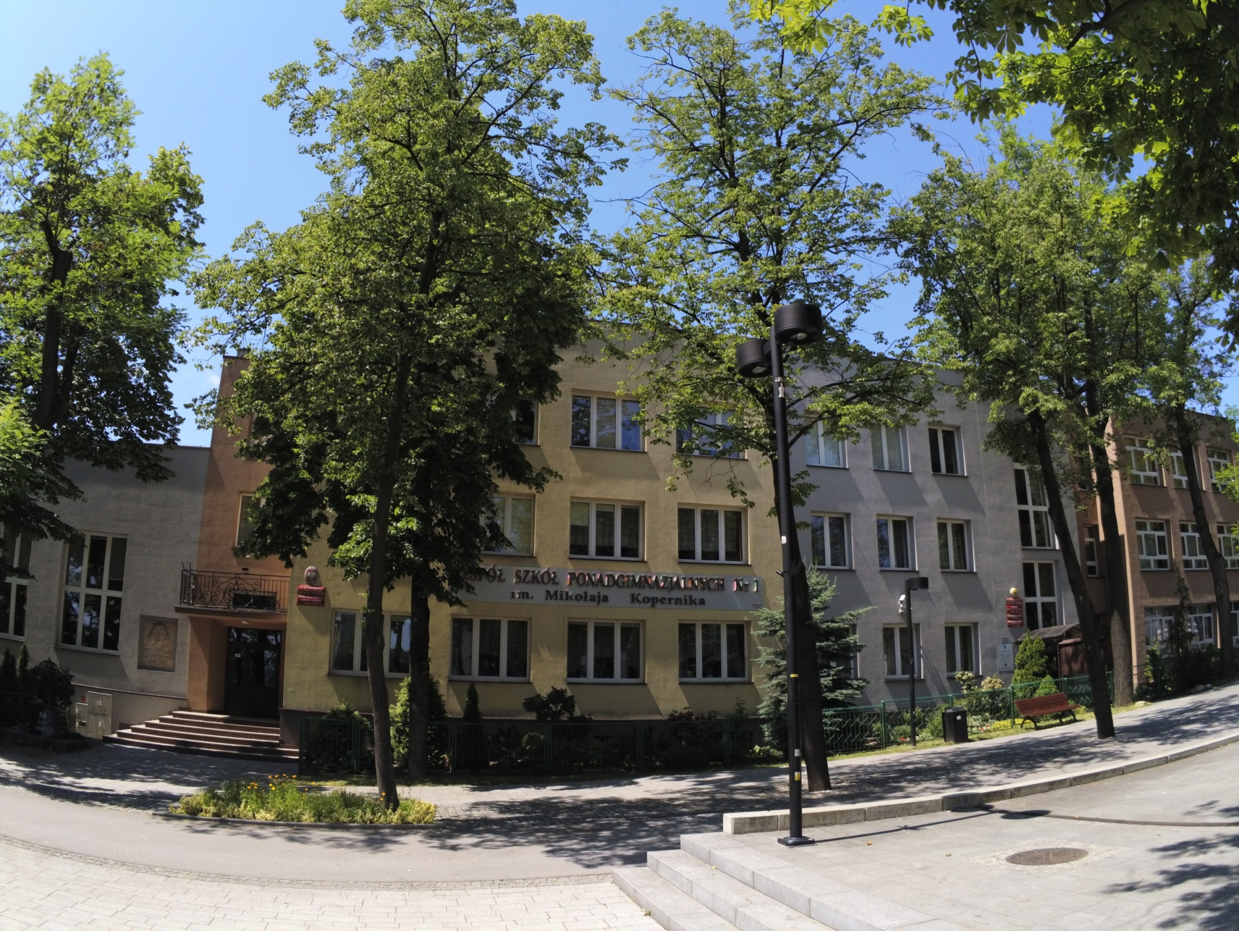
ZESPÓŁ SZKÓŁ
PONADPODSTAWOWYCH IM. MIKOŁAJA KOPERNIKA W BUSKU-ZDROJU

Slide 3
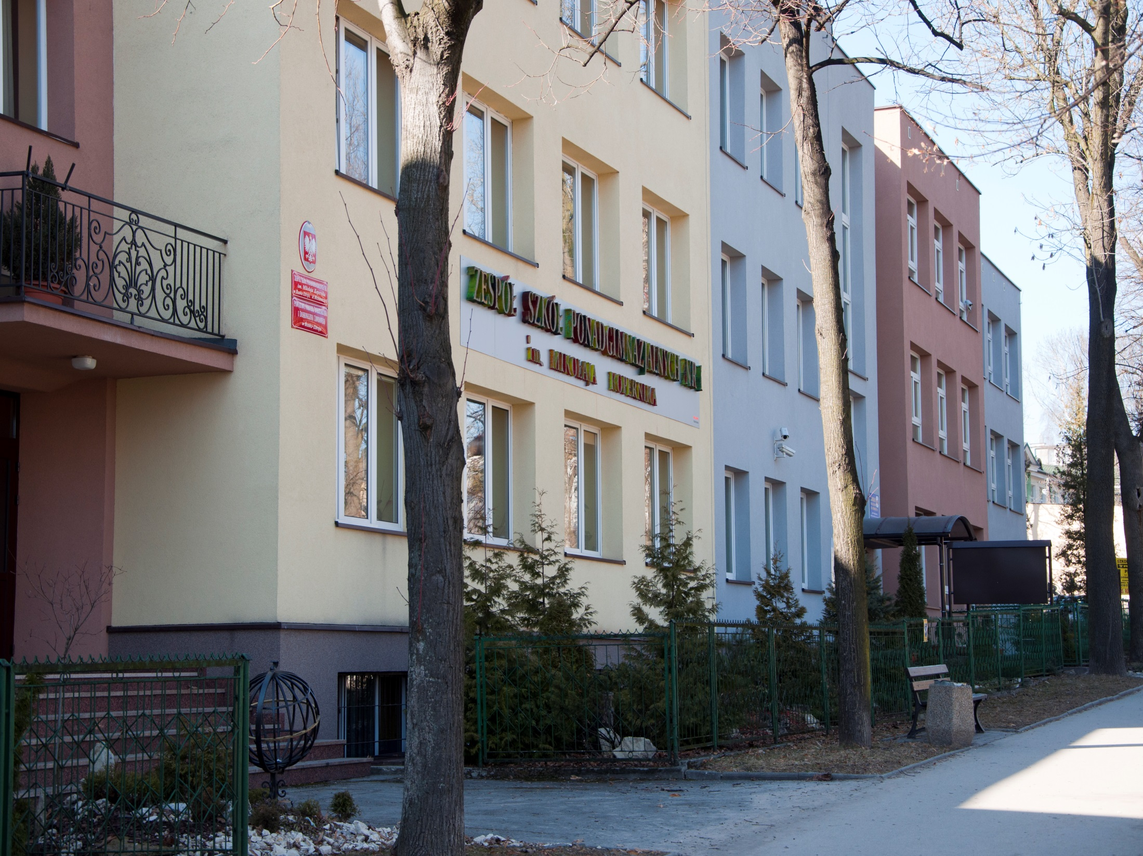
ZESPÓŁ SZKÓŁ PONADPODSTAWOWYCH IM. MIKOŁAJA KOPERNIKA W BUSKU-ZDROJU UL. MICKIEWICZA 6 tel. 41 378 79 21 e-mail: sekretariat@zsp1busko.pl
www.zsp1busko.pl ZAPRASZAMY

Slide 4
W skład ZSP wchodzą:
III LICEUM OGÓLNOKSZTAŁCĄCE
TECHNIKUM NR 1
BRANŻOWA SZKOŁA I STOPNIA NR 1
CENTRUM KSZTAŁCENIA ZAWODOWEGO
Młodzieży pozamiejscowej oferujemy możliwość zamieszkania
w internatach innych szkół.

Slide 5
Zapewniamy naukę
języków obcych:
j. angielski
j. niemiecki
j. rosyjski
nauczanych w grupach o różnym stopniu zaawansowania

Slide 6
ABSOLWENTOM SZKÓŁ PODSTAWOWYCH OFERUJEMY:

Slide 7
III Liceum Ogólnokształcące
ODDZIAŁ:
B – biologiczno - sportowy (biologia, język obcy)* elementy samoobrony
* przedmioty realizowane w zakresie rozszerzonym

Slide 8
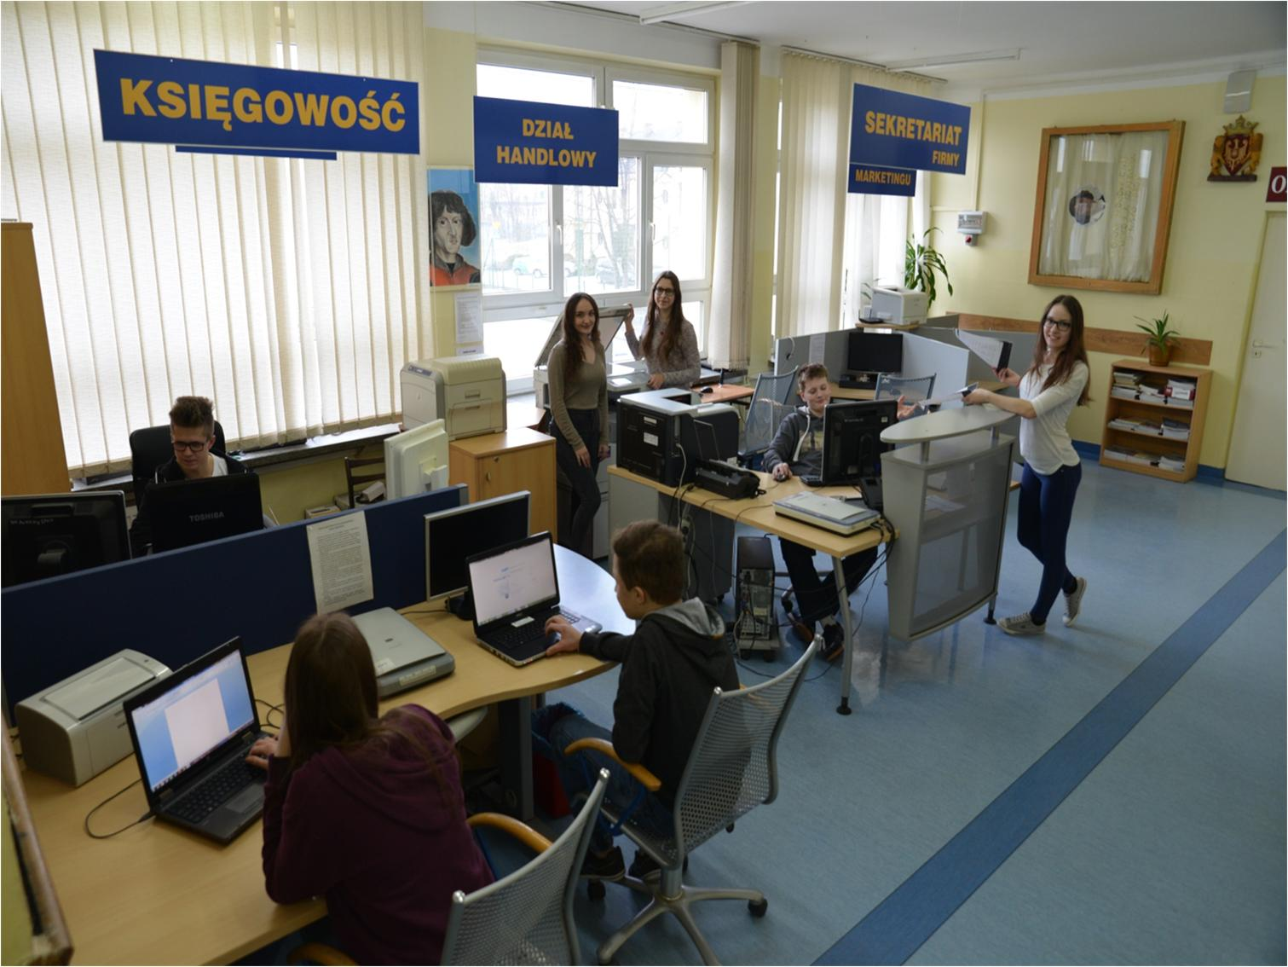
Technikum Nr 1
Technik ekonomista
Kwalifikacje w zawodzie:
Prowadzenie dokumentacji w jednostce organizacyjnej,
Prowadzenie spraw kadrowo-płacowych i gospodarki finansowej jednostek organizacyjnych.
Absolwent będzie posiadał umiejętności organizowania pracy w przedsiębiorstwie, stosowania przepisów prawa finansowego i gospodarczego, obsługi oprogramowania finansowo-księgowego, kadrowego, prowadzenia i rozliczania firmy.
Absolwent jest przygotowany do pracy w firmach produkcyjnych, bankach, firmach ubezpieczeniowych, urzędach skarbowych i prowadzenia własnej działalności gospodarczej.

Slide 9
Technikum Nr 1
Technik hotelarstwa Kwalifikacje w zawodzie:
Obsługa gości w obiekcie świadczącym usługi hotelarskie,
Realizacja usług w recepcji.
Absolwent będzie posiadał umiejętności organizowania, planowania i wykonywania usług hotelarskich.
Może zajmować się obsługą kongresów, zjazdów, targów i bankietów.
Absolwent może być zatrudniony w hotelach, schroniskach i prowadzić samodzielnie restaurację, pensjonat czy hotel.
Zajęcia praktyczne na kierunku technik hotelarstwa realizowane są w Hotelu Bristol.

Slide 10
Szkoła Branżowa
Szkoła może kształcić w zawodach:
cukiernik
fryzjer
kucharz
piekarz
pracownik obsługi hotelowej
kelner
sprzedawca
ślusarz
elektromechanik pojazdów samochodowych
lakiernik samochodowy
stolarz
monter sieci i instalacji urządzeń sanitarnych
i innych zgodnych z klasyfikacją szkolnictwa branżowego, jako pracownicy młodociani

Slide 11
KOŁA PRZEDMIOTOWE

Slide 12
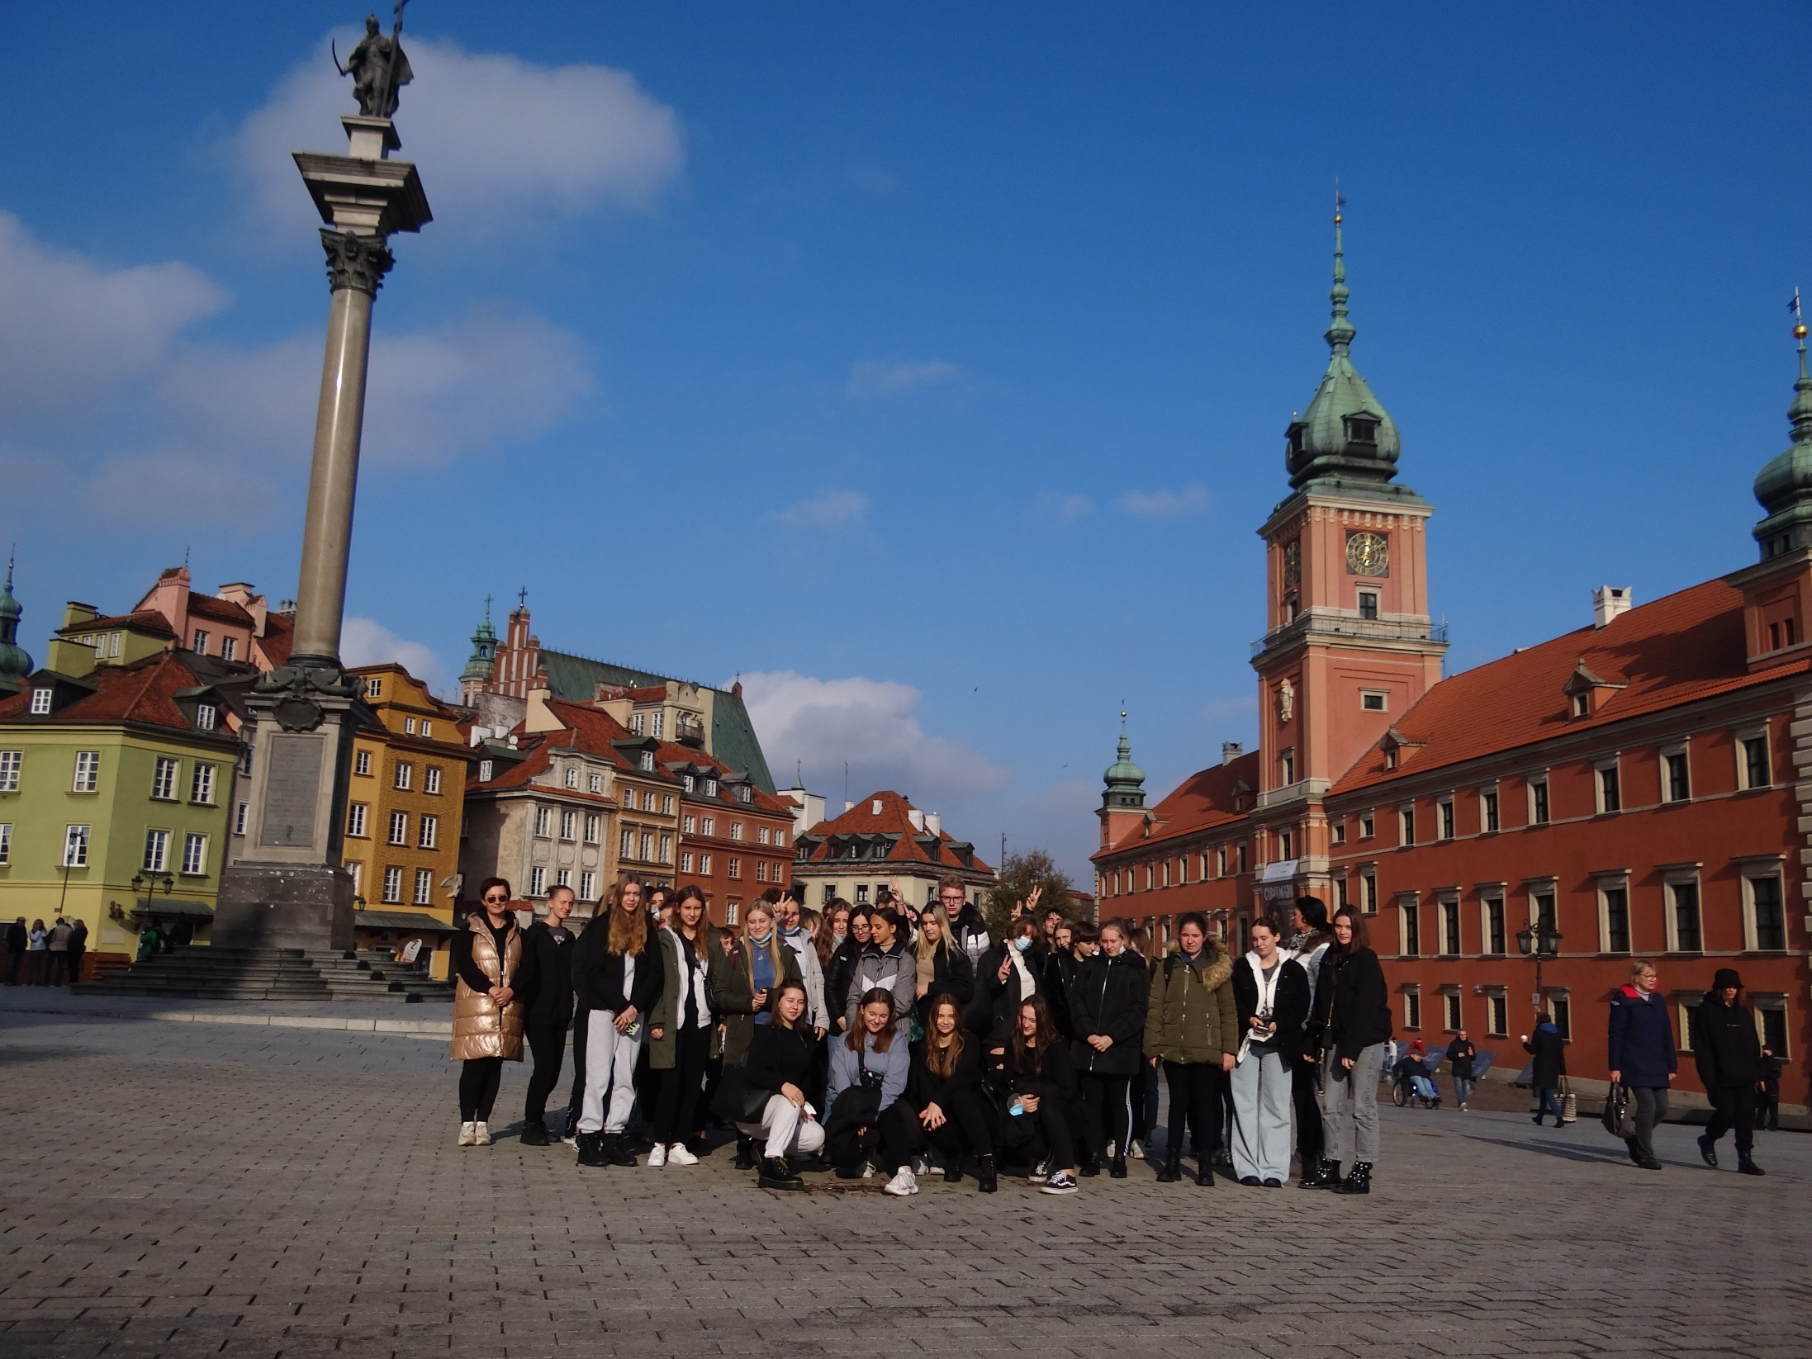
KOŁO GEOGRAFICZNE

Slide 13
KOŁO BIOLOGICZNE

Slide 14
KOŁO FIZYCZNE

Slide 15
Kompetencje naszych absolwentów rozwijamy dzięki nowoczesnej
BAZIE DYDAKTYCZNEJ

Slide 16
SALA AUDIOWIZUALNA

Slide 17
PRACOWNIA
EKONOMICZNO - INFORMATYCZNA

Slide 18
PRACOWNIA
EKONOMICZNO - INFORMATYCZNA

Slide 19
PRACOWNIA HISTORYCZNA

Slide 20
PRACOWNIA HOTELARSTWA

Slide 21
PRACOWNIA GASTRONOMICZNA

Slide 22
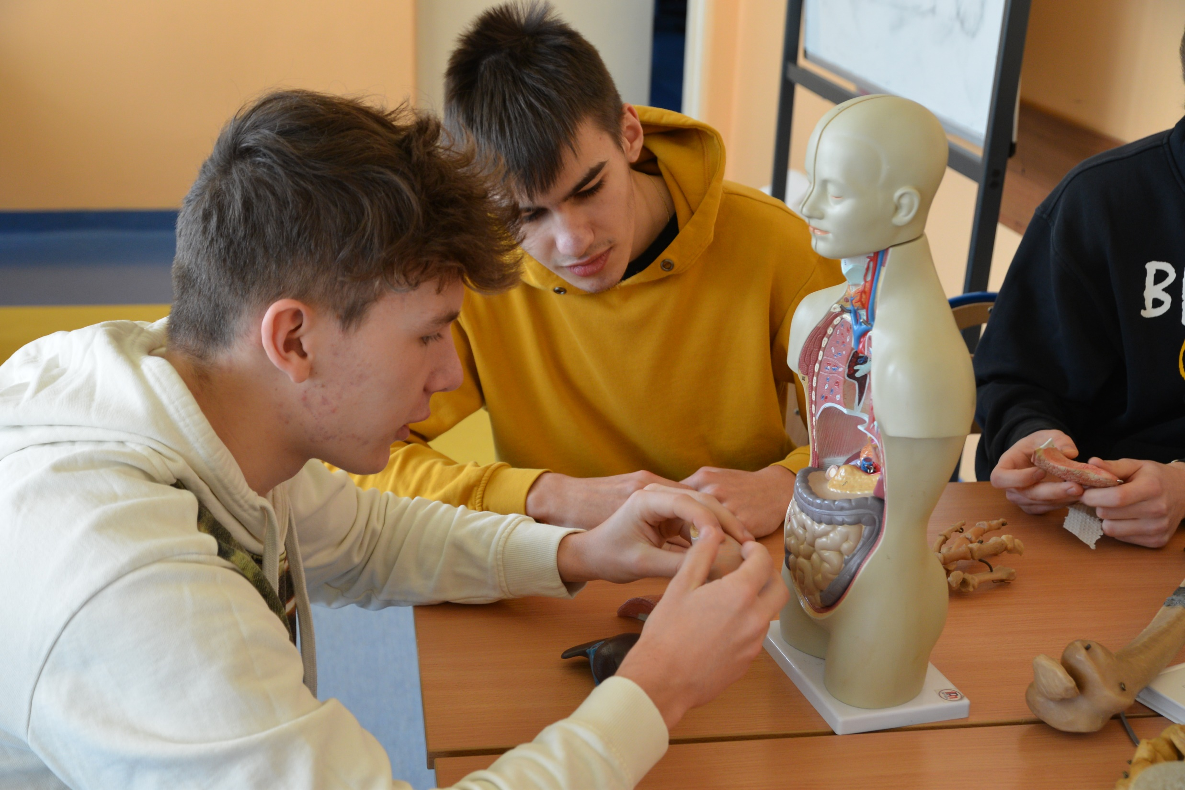
PRACOWNIA BIOLOGICZNO-CHEMICZNA

Slide 23
PRACOWNIA BIOLOGICZNO-CHEMICZNA

Slide 24
PRACOWNIA JĘZYKOWA

Slide 25
FIRMA SYMULACYJNA

Slide 26
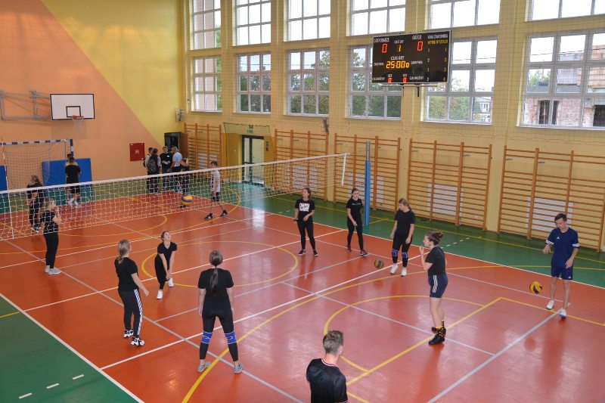
SALA GIMNASTYCZNA

Slide 27
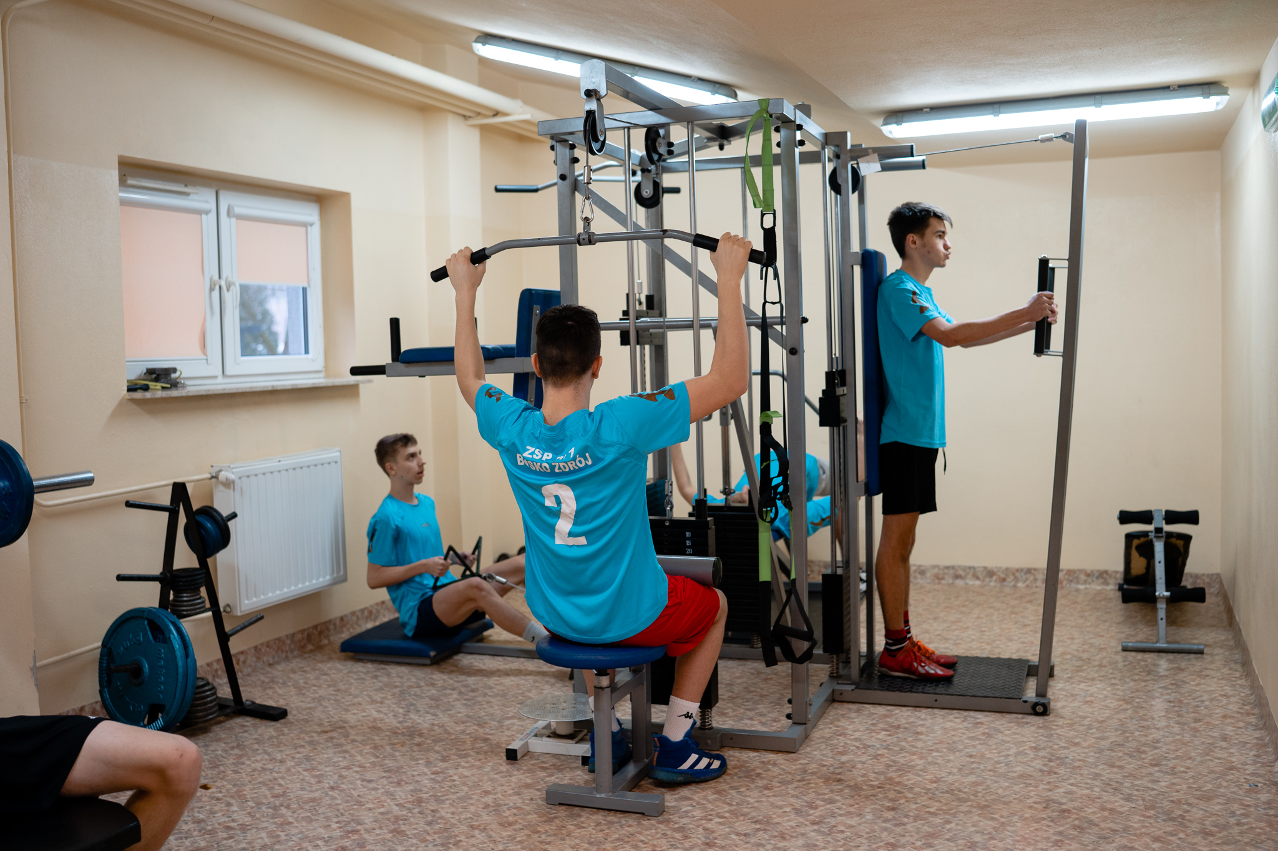
SIŁOWNIA

Slide 28
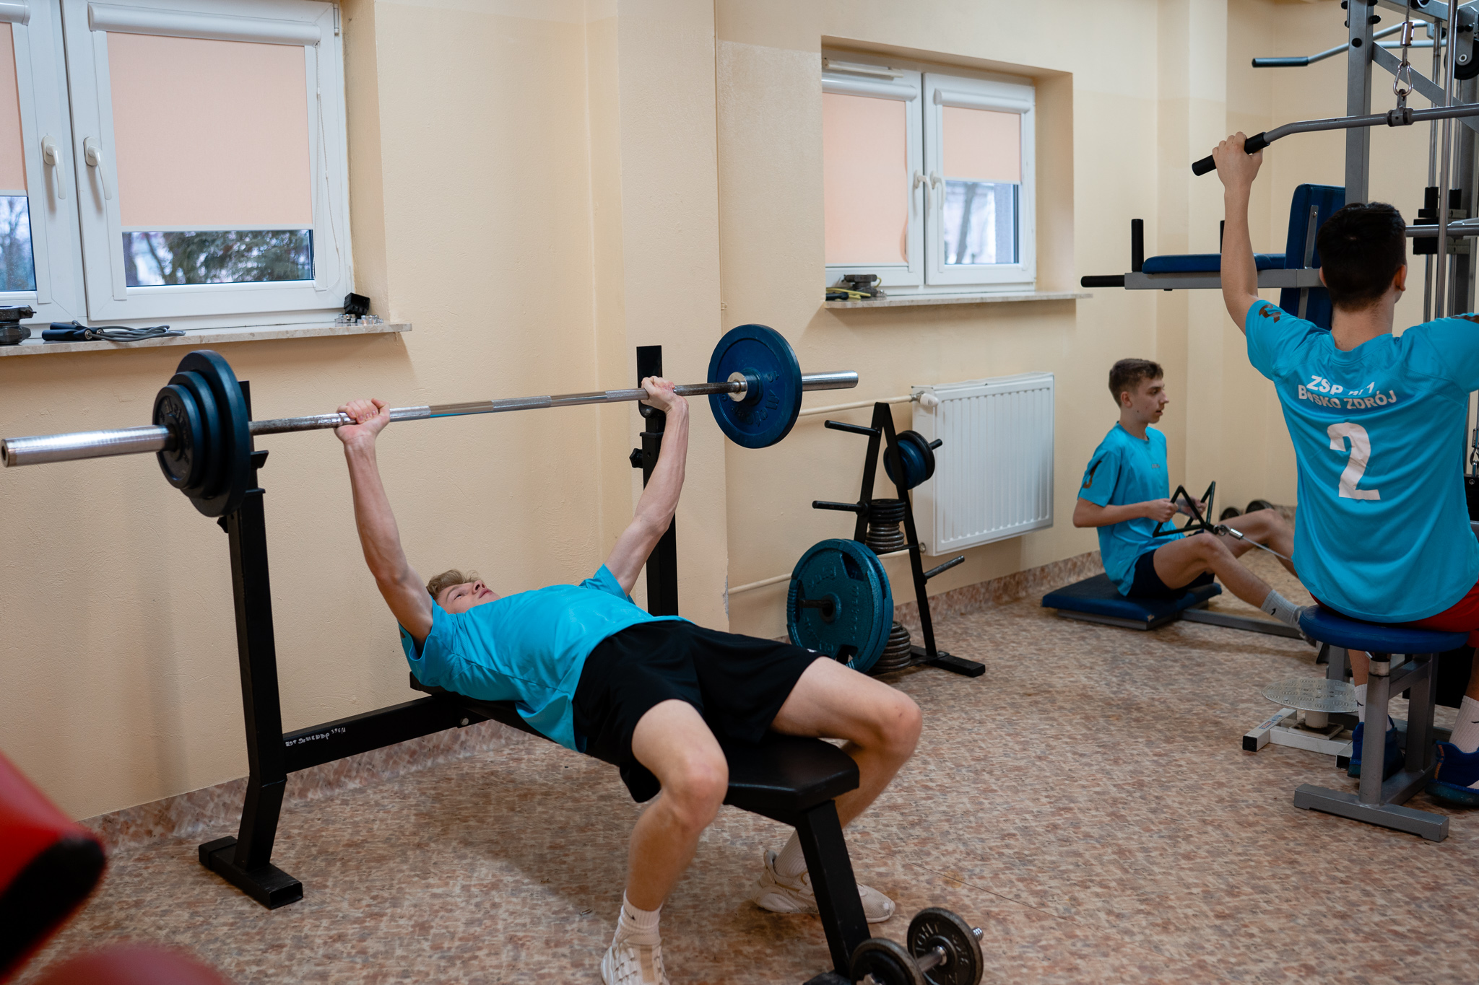
SIŁOWNIA

Slide 29
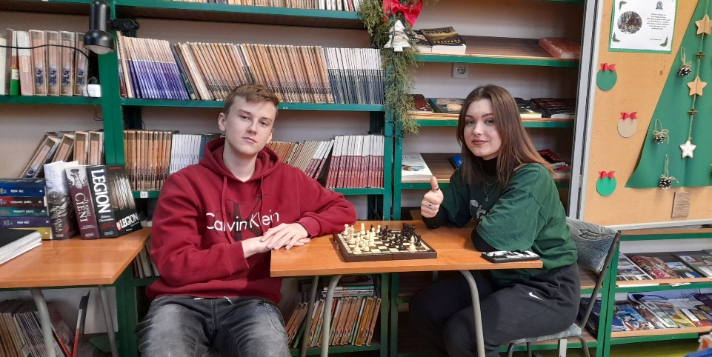
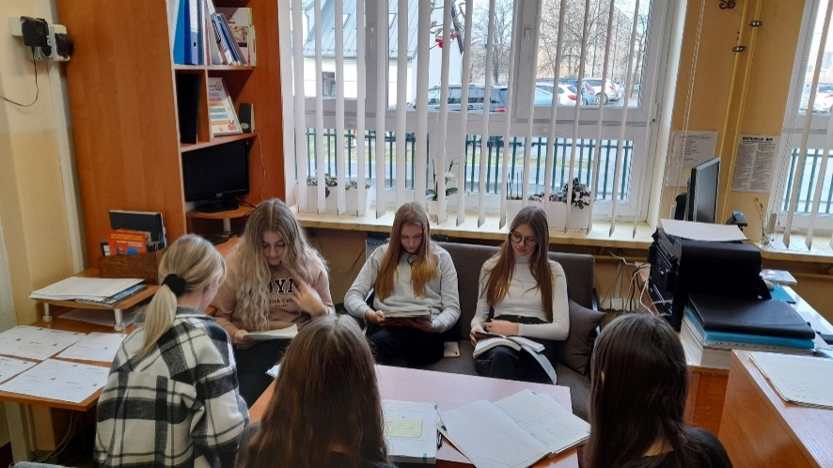
BIBLIOTEKA SZKOLNA
Jako jedyna w powiecie buskim umożliwia elektroniczne udostępnianie zbiorów. Posiada także centrum multimedialne dla uczniów oraz strefę relaksu zwaną „Strefą Ciszy”.
Działające przy bibliotece Koło Miłośników Literatury i Klub Asystentów Bibliotecznych skupiają najbardziej kreatywną młodzież.

Slide 30
KLUB ASYSTENTÓW BIBLIOTECZNYCH

Slide 31
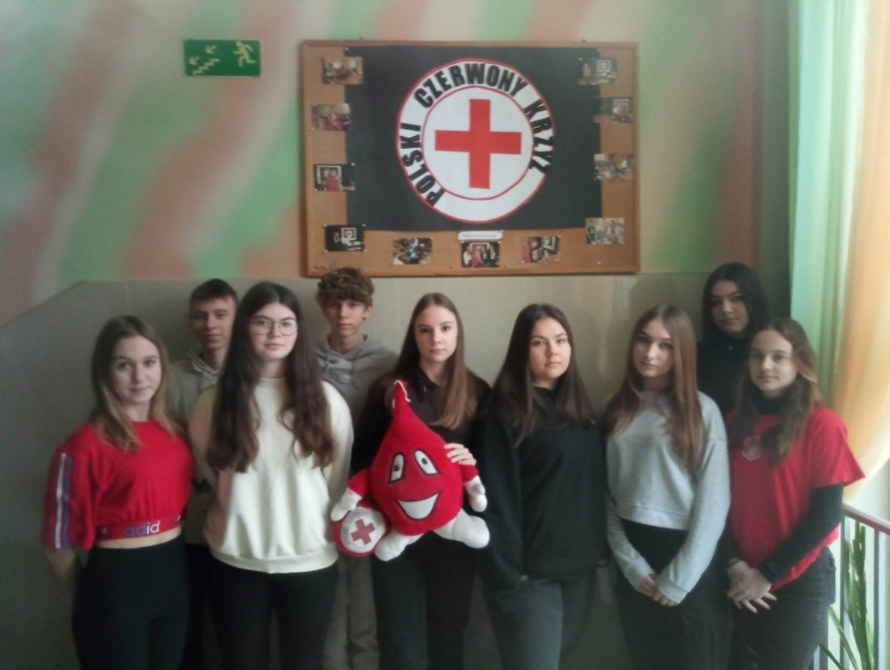
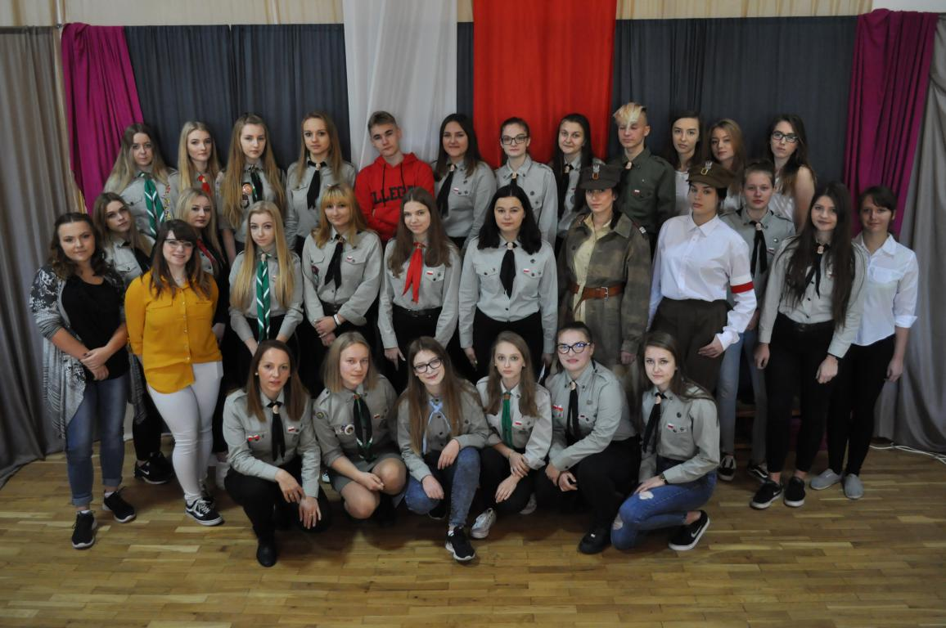
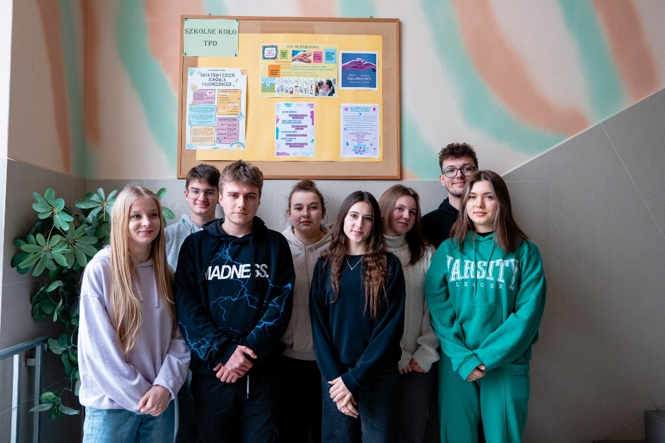
ORGANIZACJE MŁODZIEŻOWE
ZHP
PCK
TPD
PTTK

Slide 32
SZKOLNY KLUB FASCYNACJI KULINARNYCH

Slide 33
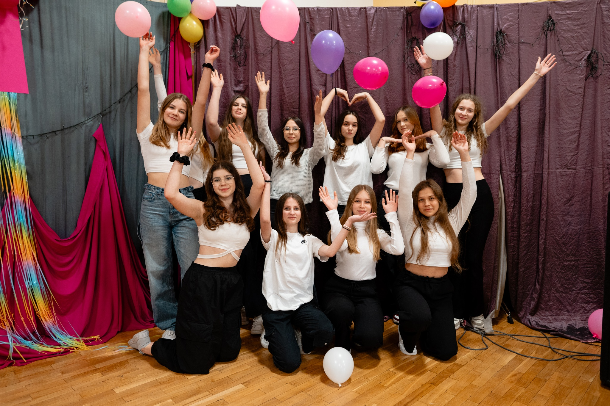
Zespół taneczny Copernicana Cheerleaders

Slide 34
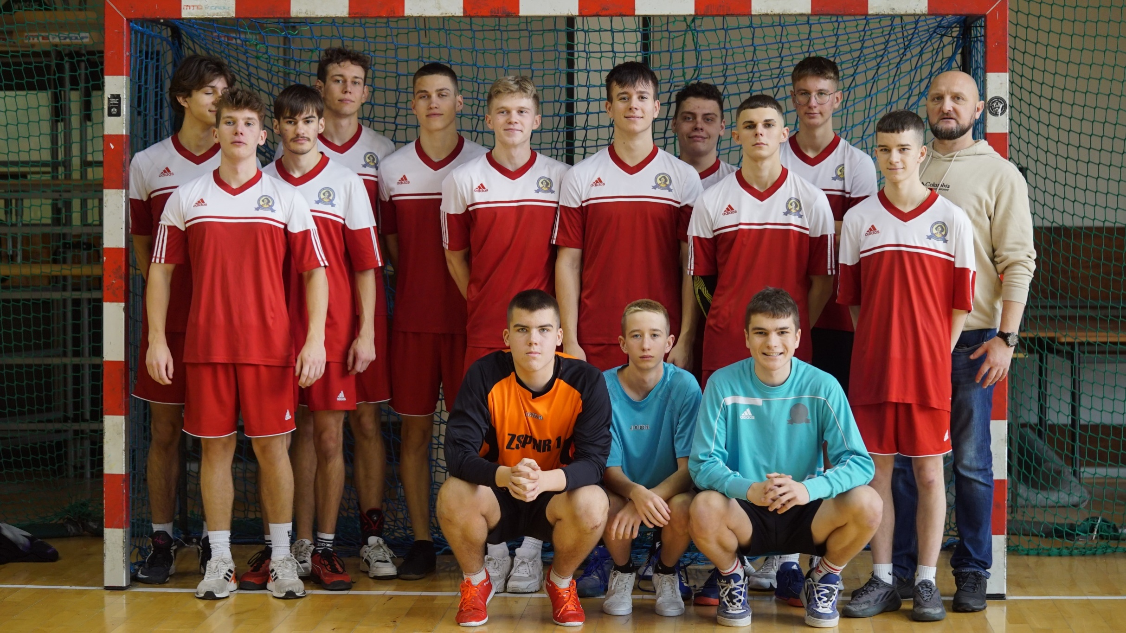
SPORT W SZKOLE

Slide 35
SPORT W SZKOLE

Slide 36
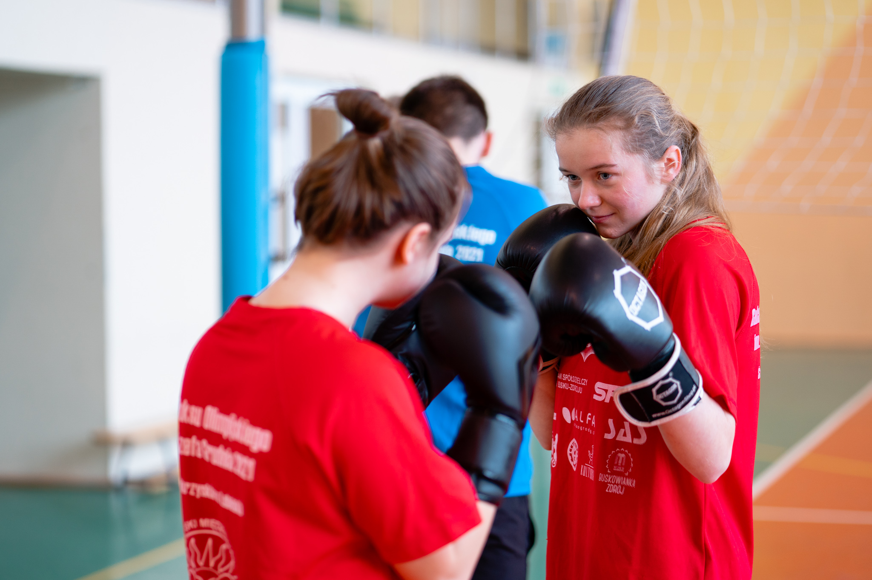
SPORT W SZKOLE

Slide 37
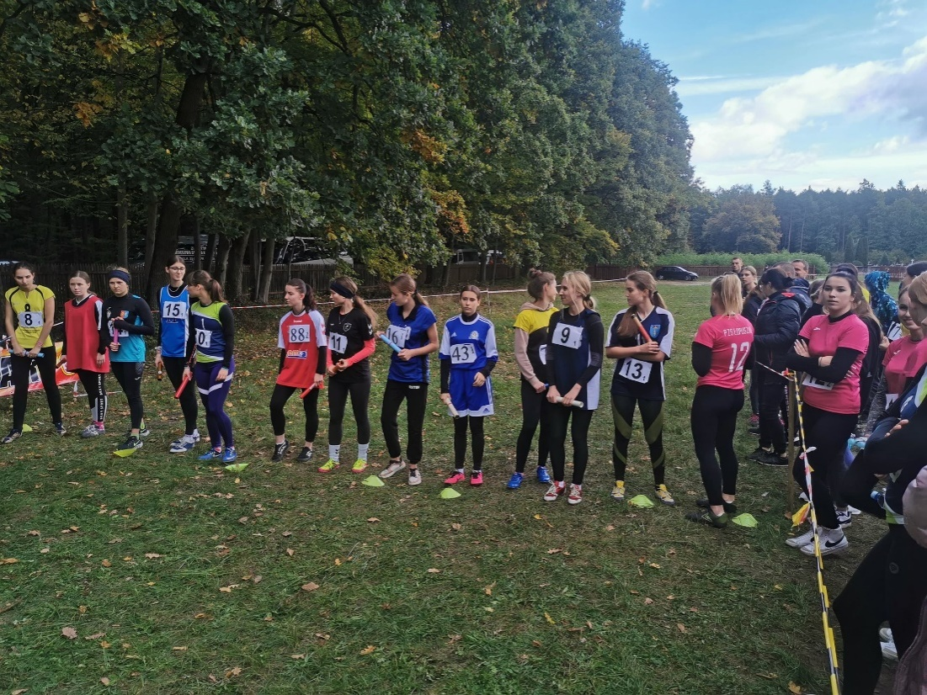
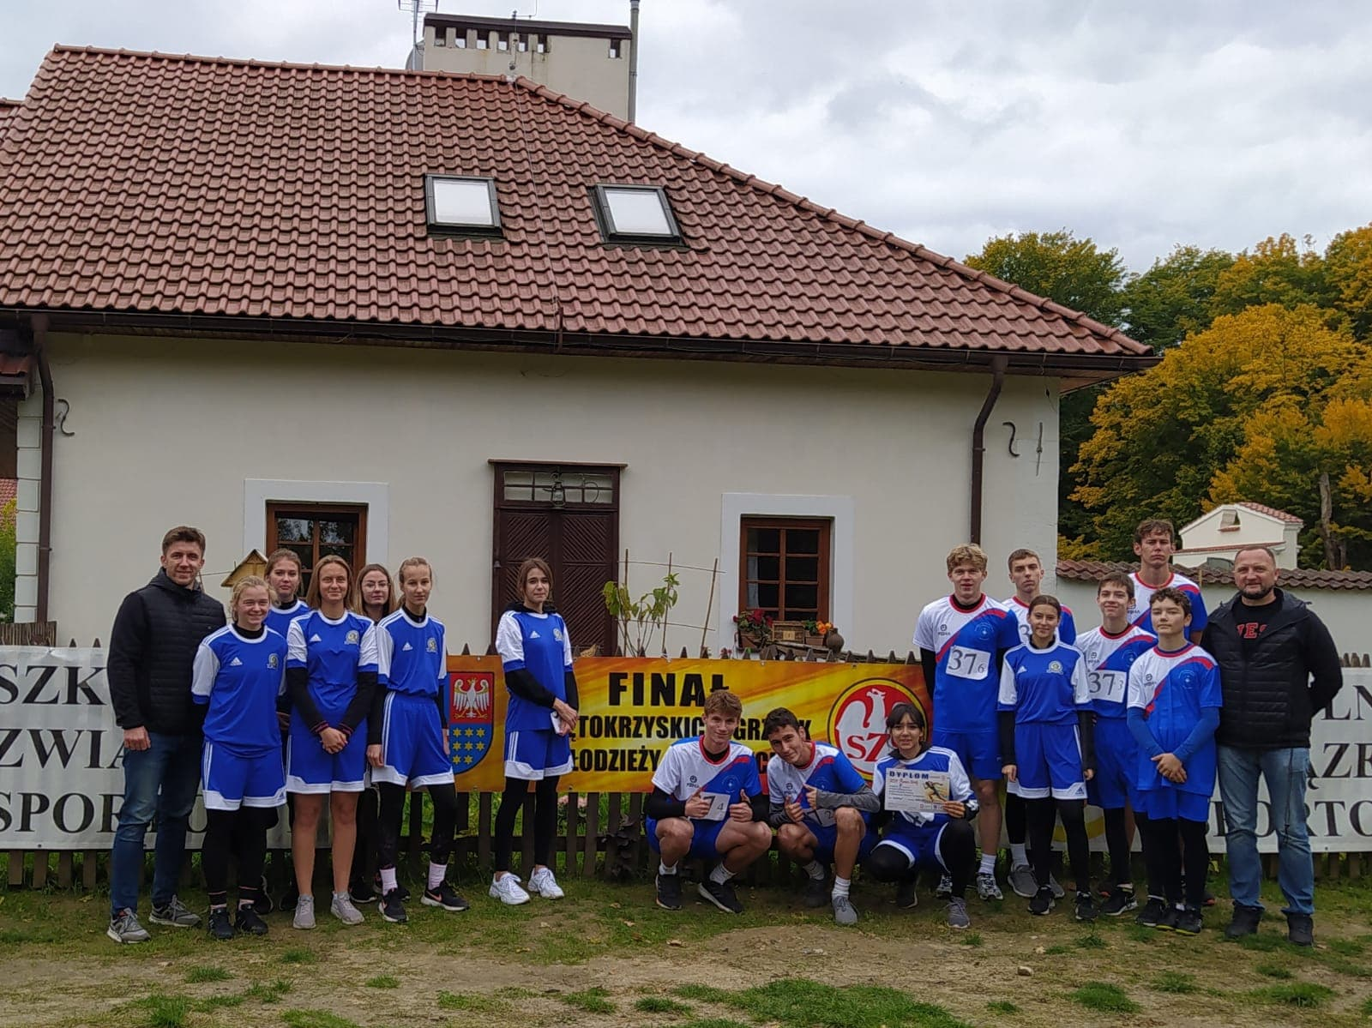
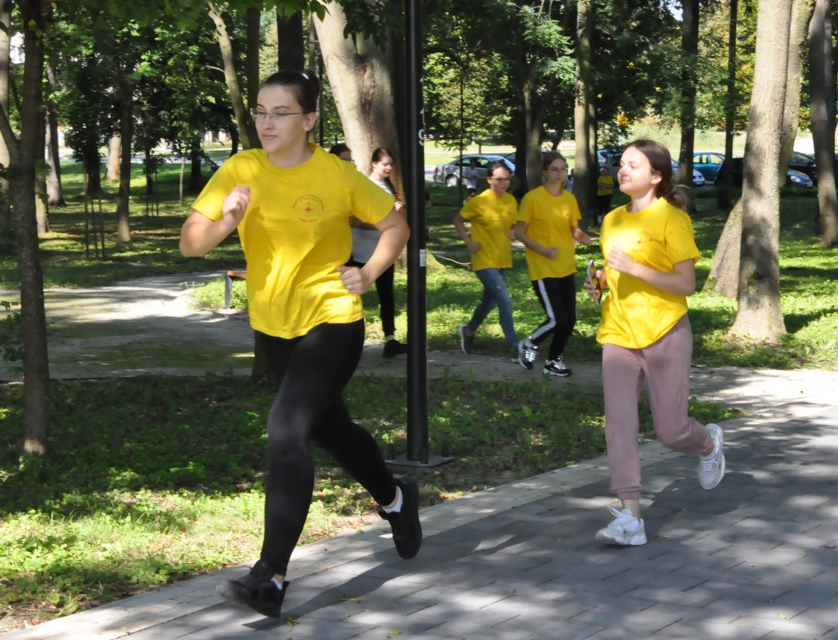
SPORT W SZKOLE

Slide 38
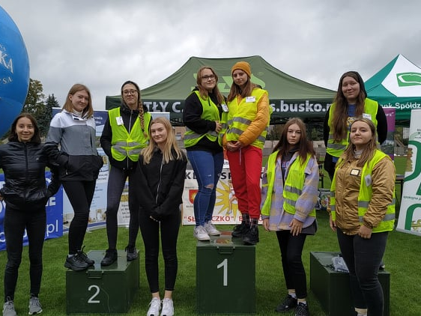
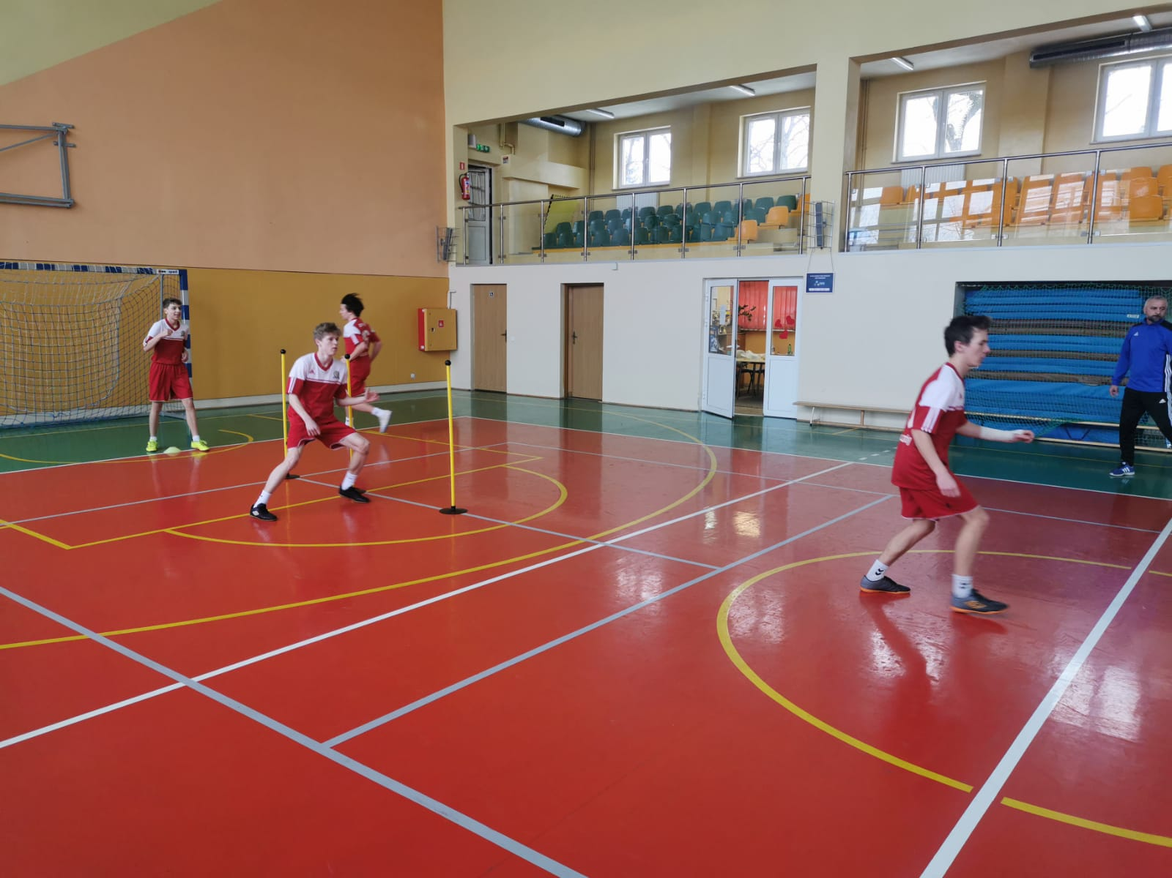
SPORT W SZKOLE

Slide 39
SUKCESY SPORTOWE
NAJLEPSI W POWIECIE BUSKIM

Slide 40
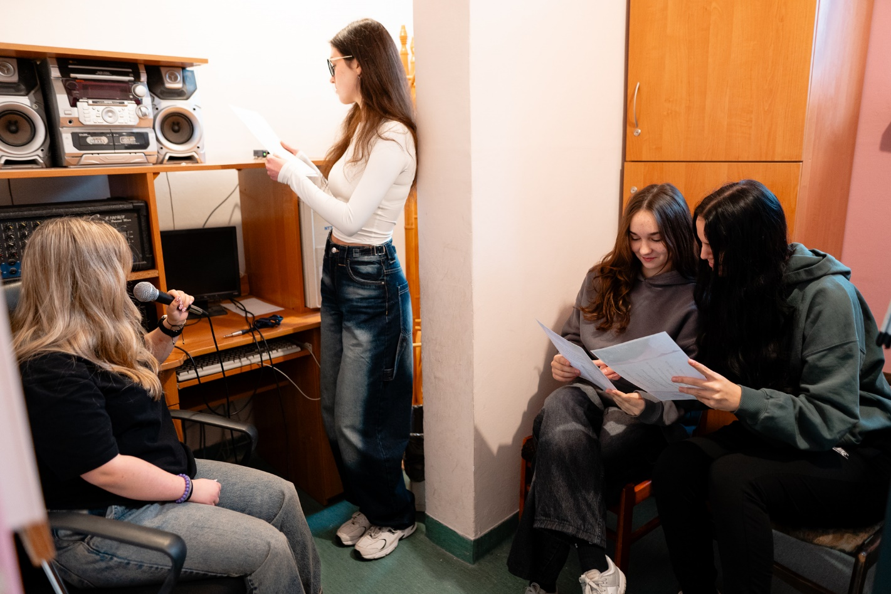
ZAJĘCIA POZALEKCYJNE
RADIO BIT

Slide 41
ZAJĘCIA POZALEKCYJNE
KLUB MULTIMEDIALNY MEG@BAJT

Slide 42
ZAJĘCIA POZALEKCYJNE
Szkolny Klub Europejski

Slide 43
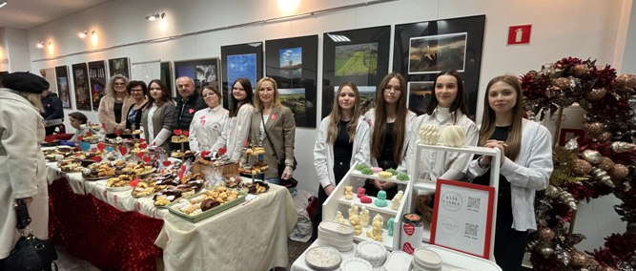
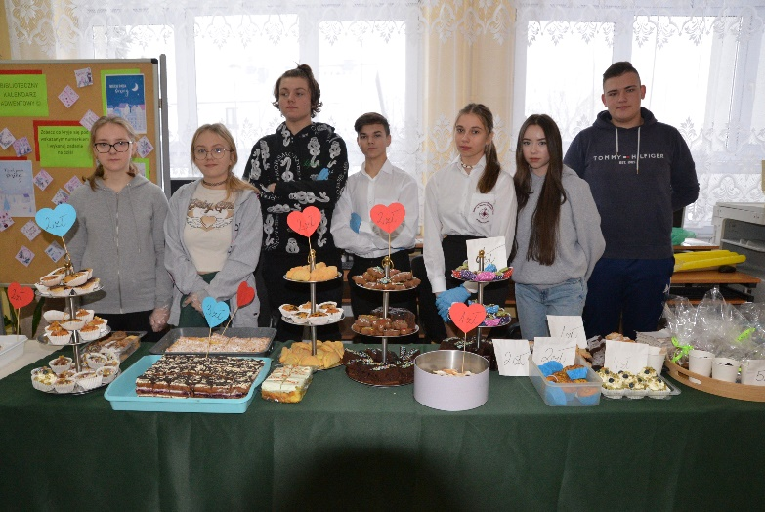
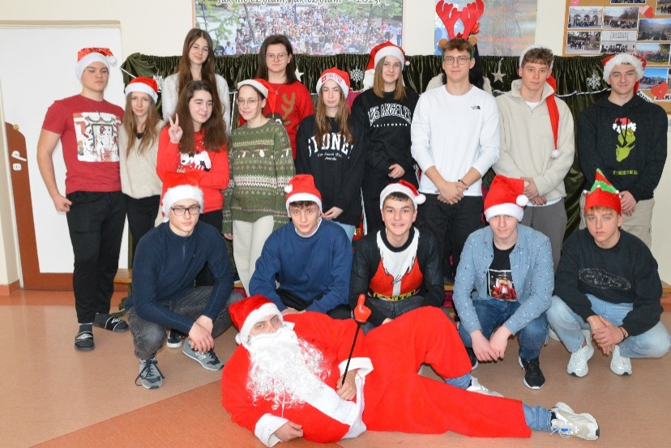
ZAJĘCIA POZALEKCYJNE
WOLONTARIAT

Slide 44
UROCZYSTOŚCI
SZKOLNE

Slide 45
ŚLUBOWANIE KLAS PIERWSZYCH

Slide 46
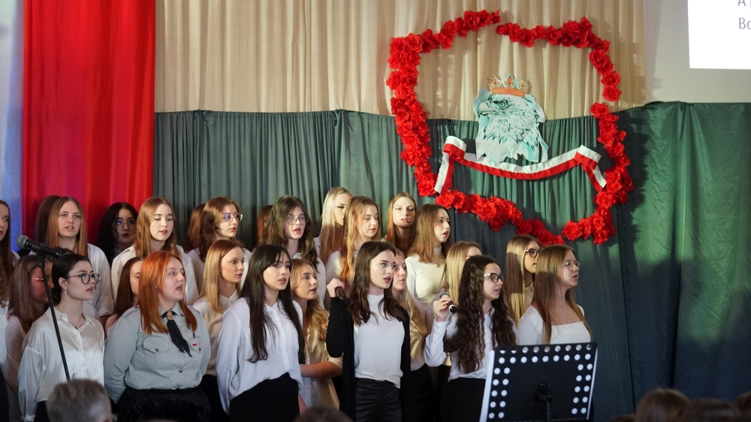
ŚWIĘTO NIEPODLEGŁOŚCI

Slide 47
DZIEŃ WIOSNY

Slide 48
STUDNIÓWKA

Slide 49
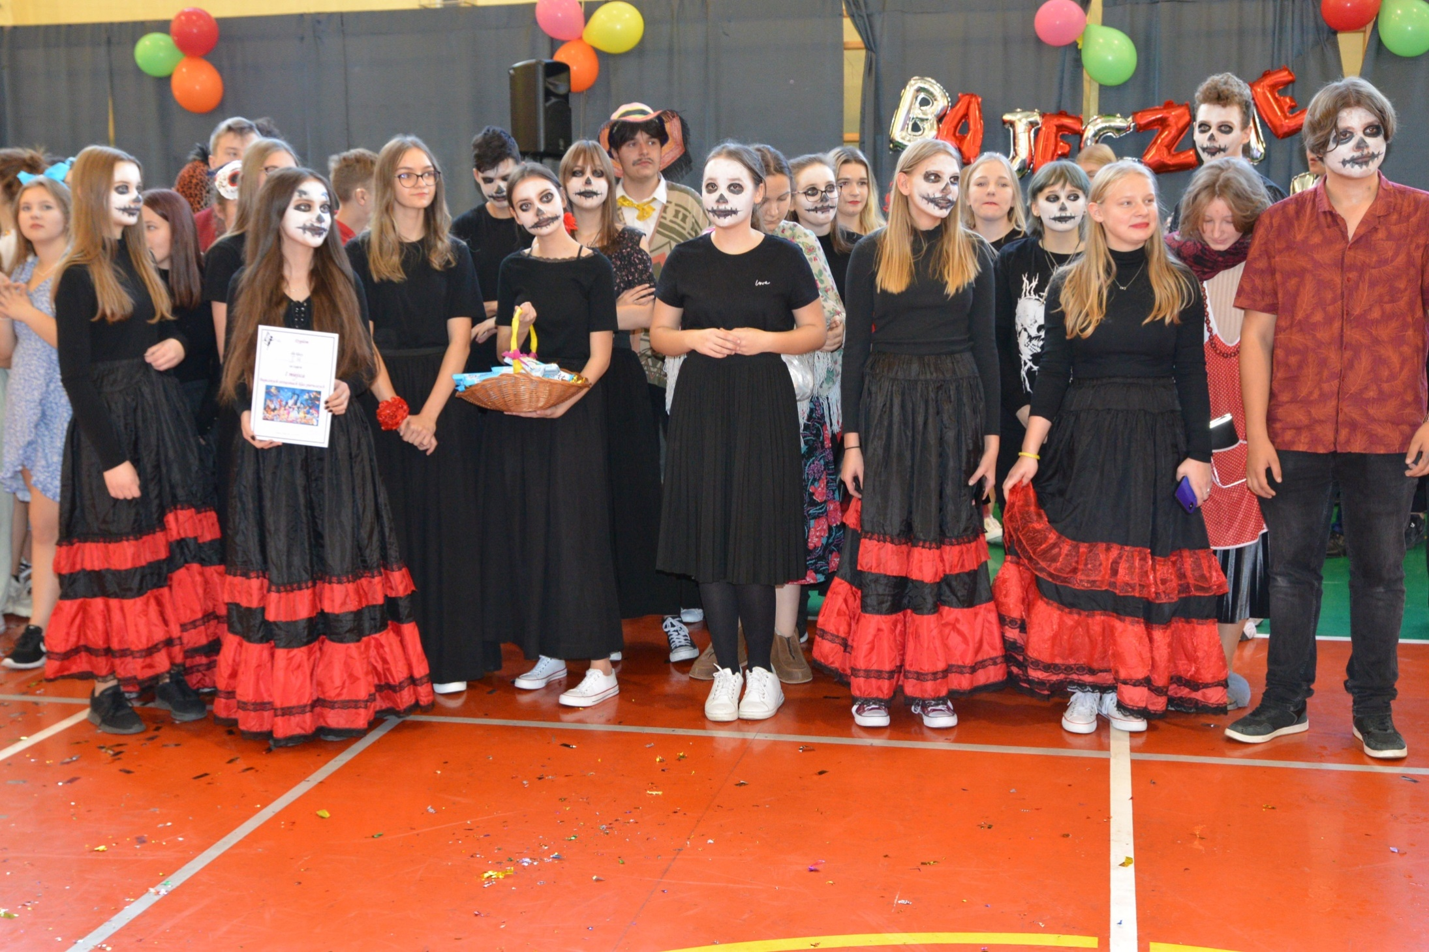
OTRZĘSINY
OTRZĘSINY

Slide 50
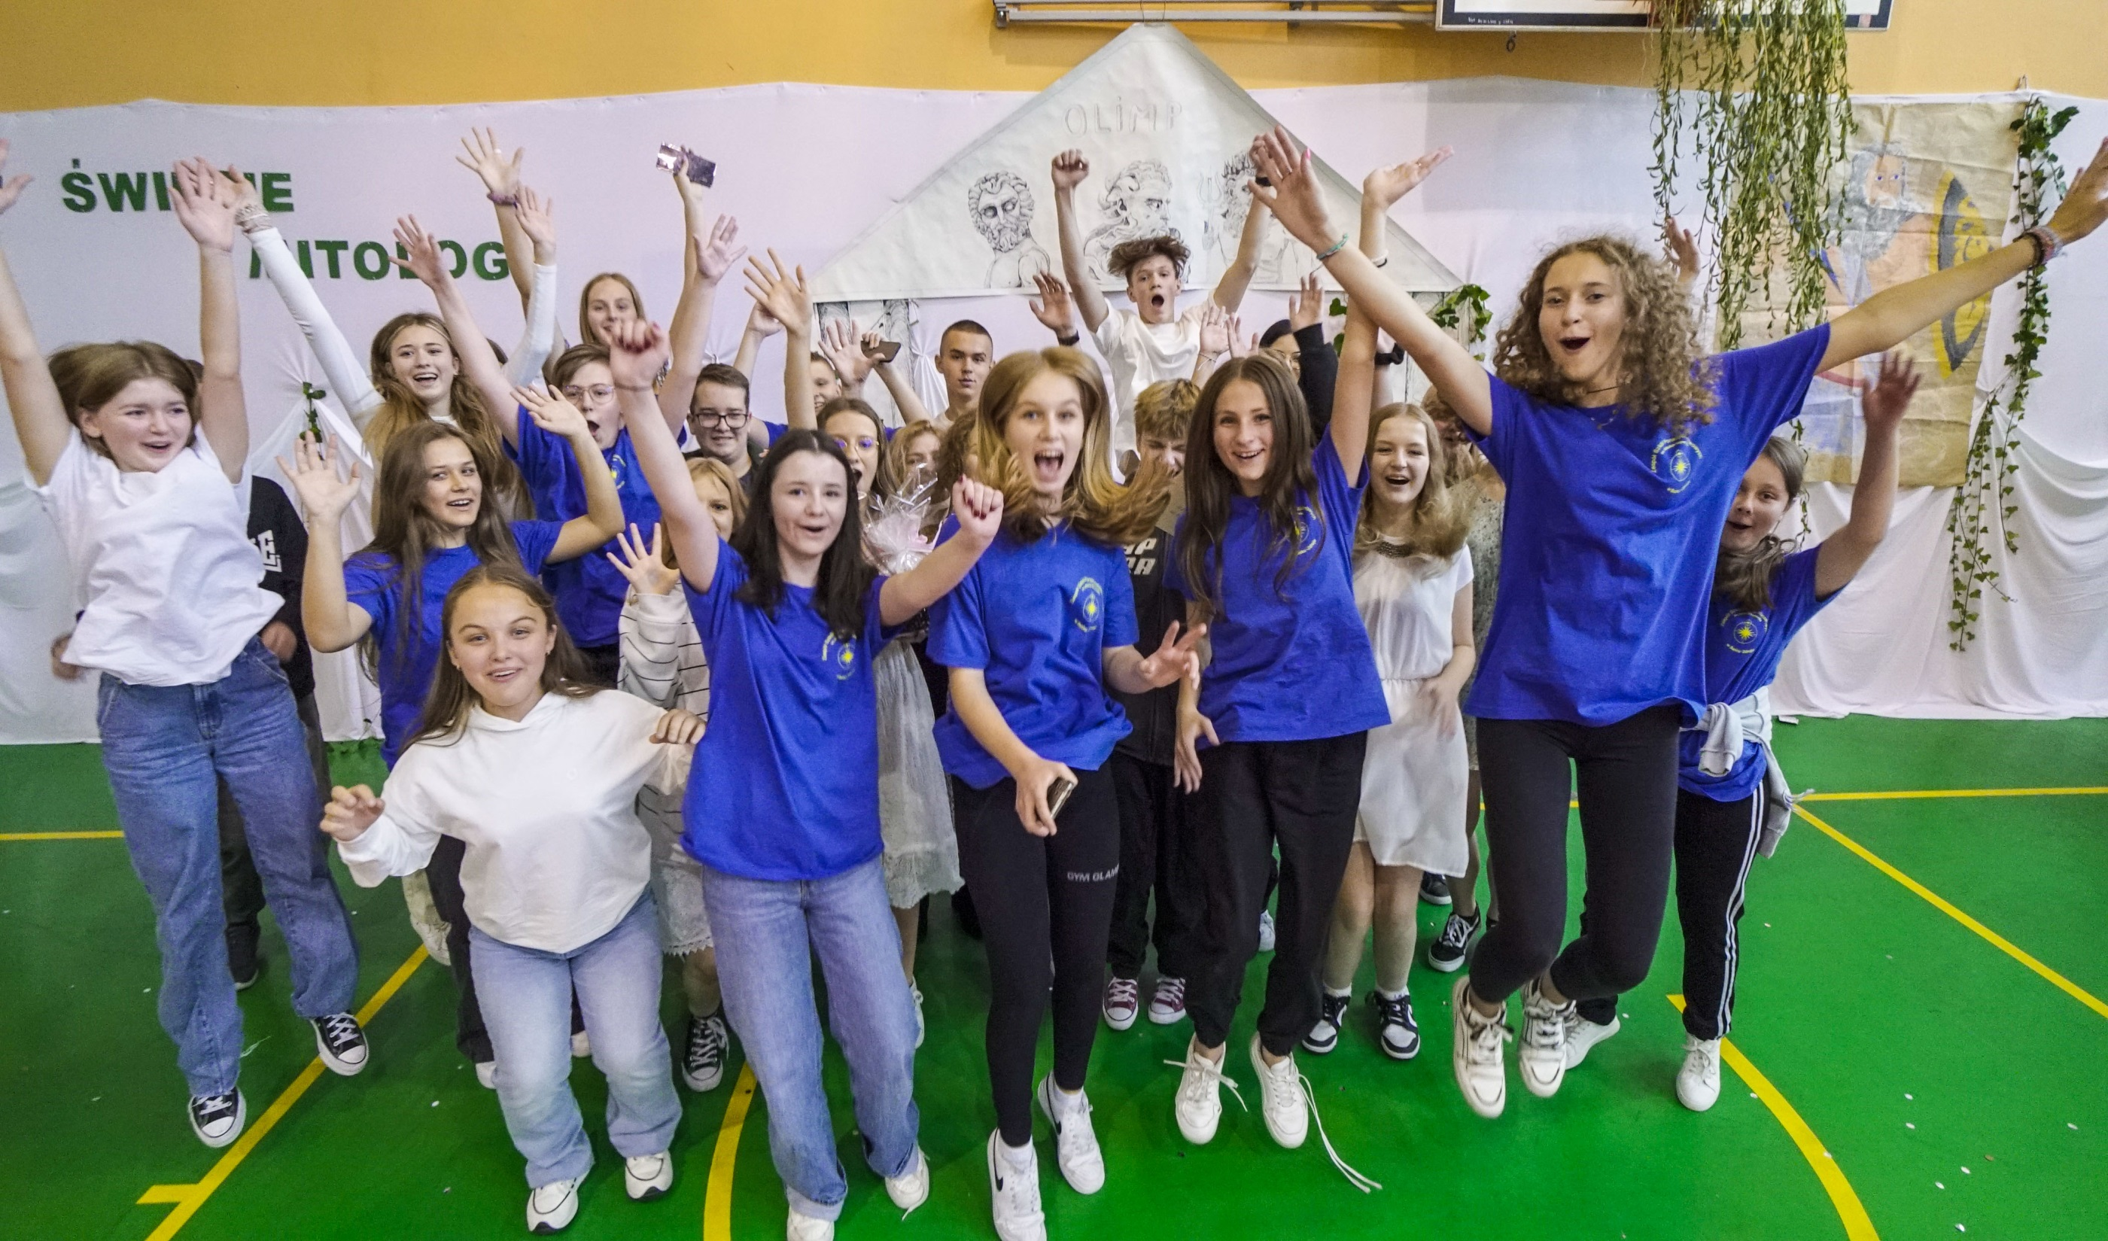
Jeżeli masz pasję,
ta szkoła est dla Ciebie!!!
SZKOŁA DLA OSÓB Z PASJĄ

Slide 51
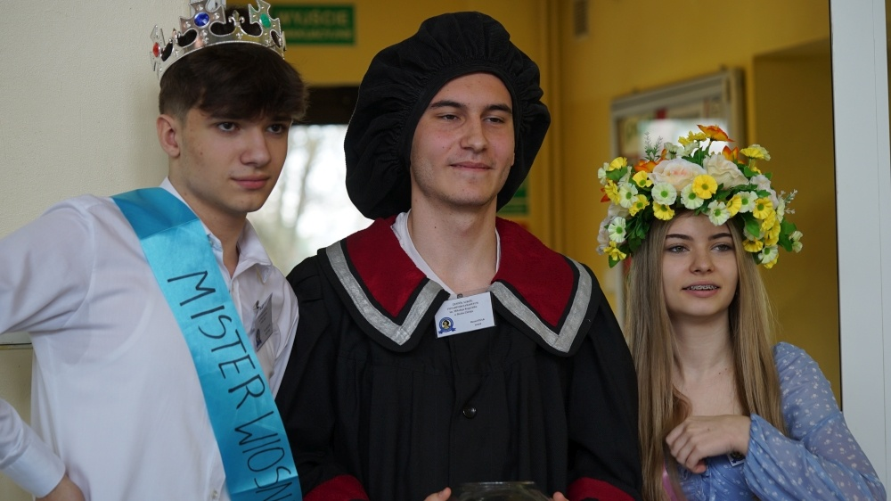
Jeżeli masz pasję,
ta szkoła est dla Ciebie!!!
SZKOŁA DLA OSÓB Z PASJĄ

Slide 52
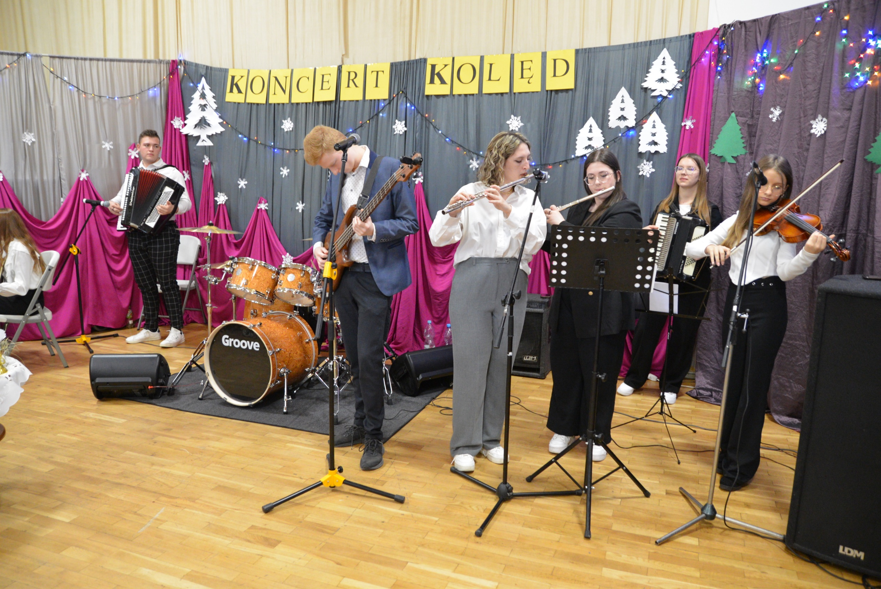
SZKOŁA DLA OSÓB Z PASJĄ

